Slide 1
MPI. Помощь по лабораторным.

Slide 2
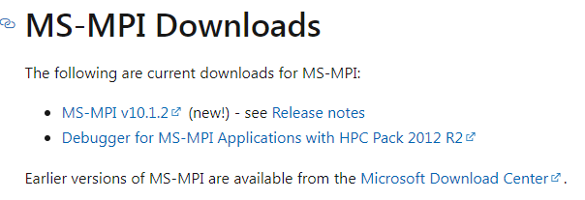
Установка MPI
Актуальную версию MPI качаем тут: https://docs.microsoft.com/ru-ru/message-passing-interface/microsoft-mpi

Slide 3
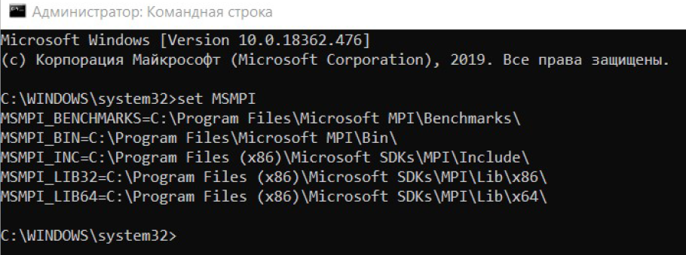
Установка MPI
Проверяем, что все установилось, как надо:
1. запускаем командную строку от имени администратора
2. набераем команду set MSMPI
В выведенном нужно проверить наличие 3 строк:
…\Microsoft MPI\Bin\
…\Microsoft SDKs\MPI\Include\
…\Microsoft SDKs\MPI\Lib\x86\ и/или …\Microsoft SDKs\MPI\Lib\x64\
…\Microsoft MPI\Benchmarks\ может отсутствовать

Slide 4
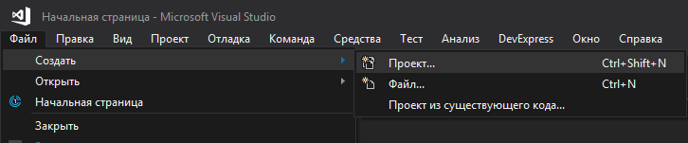
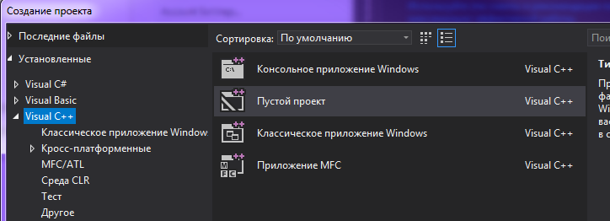
Настройка первого проекта
Создаем новый проект в MS Visual Studio
В окне настроек нового проекта выбераем Vusial C++, и пустой проект (Empty Project)

Slide 5
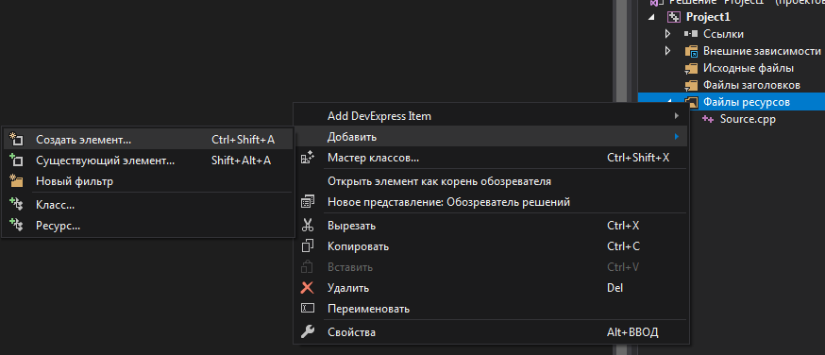
Настройка первого проекта
В файлах ресурсов (Source Files) создаем новый файл *.cpp

Slide 6
Настройка первого проекта
Вводим первый код в созданный файл:
#include <stdio.h>
#include “mpi.h”
using namespace std;
int main(int *argc, char **argv)
{
int numProc, rankProc;
MPI_Init(argc, &argv);
MPI_Comm_rank(MPI_COMM_WORLD, &rankProc);
MPI_Comm_size(MPI_COMM_WORLD, & numProc);
printf(“Hello MPI from process = %d, total number of processes: %d\n”, rankProc, numProc);
MPI_Finalize();
}

Slide 7
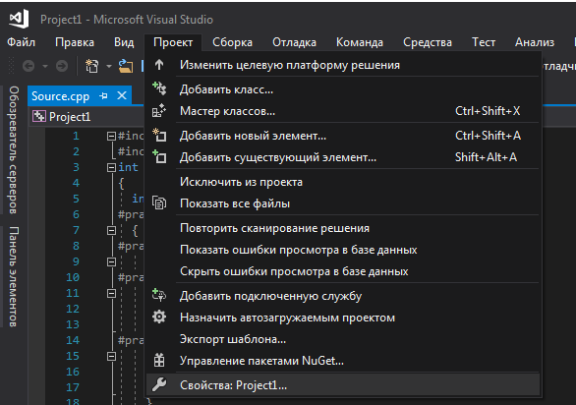
Настройка первого проекта
Переходим к настройкам проекта:

Slide 8
Настройка первого проекта
Указываем путь к установленным файлам MPI (см. слайд 3):
C/C++ → Общие (General) →Дополнительные каталоги включаемых библиотек (Additional Include Directories)
Тут ищем путь к двум папкам:
…\Include
…\Include\x86 или …\Include\x64
Сохраняем

Slide 9
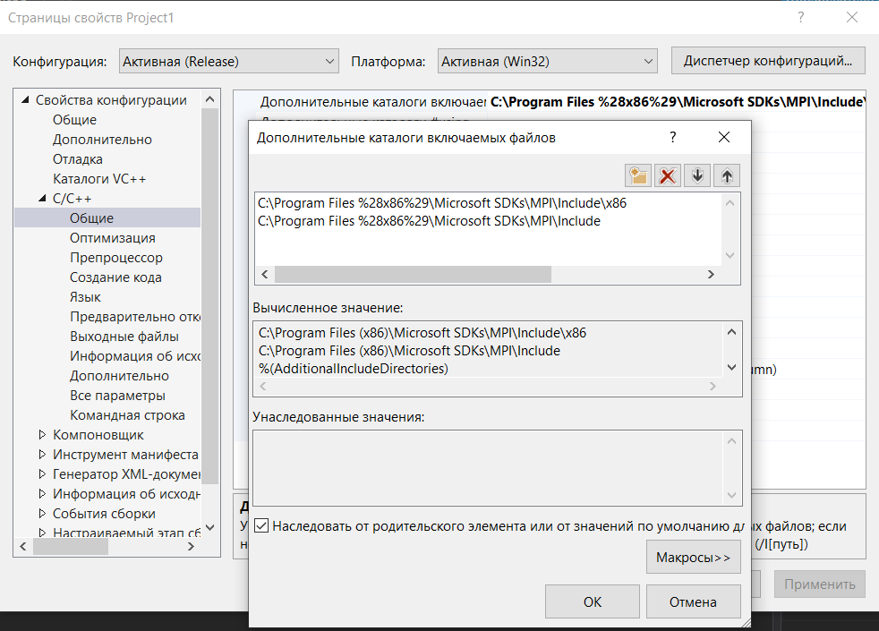
Настройка первого проекта

Slide 10
Настройка первого проекта
Указываем путь к остальным файлам MPI (см. слайд 3):
Компоновщик (Linker) → Общие (General) →Дополнительные каталоги библиотек (Additional Library Directories)
Тут ищем путь к папке …\Lib\x86 или …\Lib\x64 (смотря что выбрали в include, слайд 8)
Сохраняем.

Slide 11
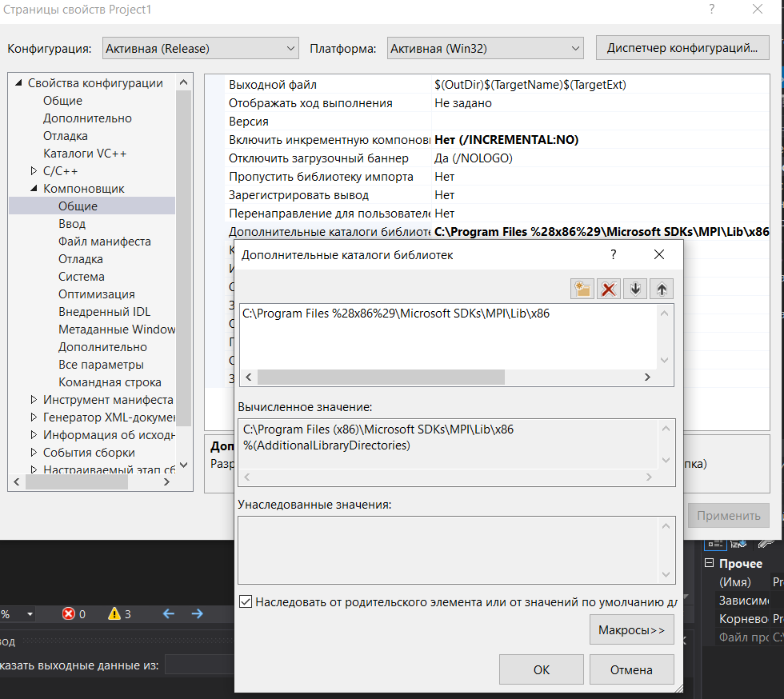
Настройка первого проекта

Slide 12
Настройка первого проекта
Теперь прописываем msmpi.lib
Компоновщик (Linker) → Все параметры (All Options) →Дополнительные зависимости (Additional Dependences)
Сохраняем

Slide 13
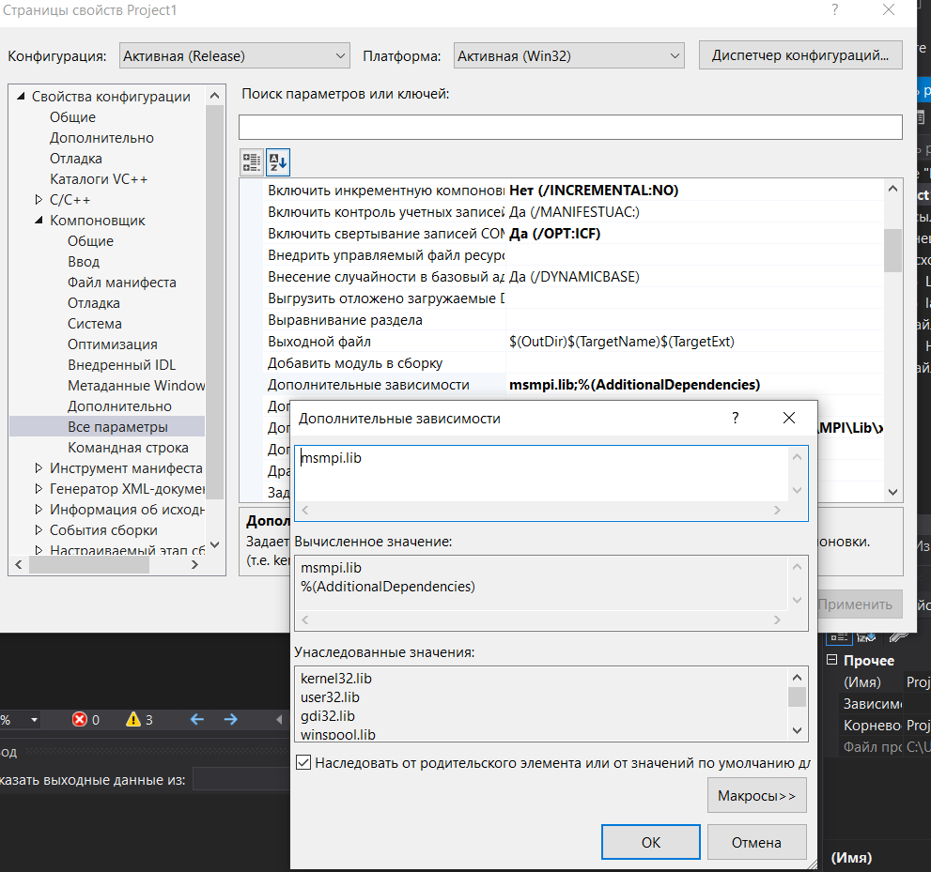
Настройка первого проекта

Slide 14
Собираем/отлаживаем проект
Тут все как с обычным проектом: Сборка (Build)→Собрать решение (Build Solution)
ВАЖНО: Отладка просто так с проектами MPI НЕ РАБОТАЕТ. У Вас программа просто запустится в 1 процесс.
Чтобы отладить программу выставляем в программе printf. Соответственно, если программа не вывела его, значит ошибка раньше, переносим или ставим еще один выше.
На оф.сайте (слайд 2) есть ПО для отладки, но я им не пользовалась, поэтому подсказать вряд ли смогу.

Slide 15
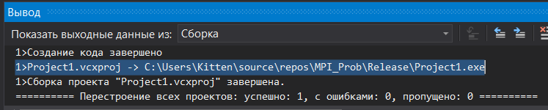
Запуск программы. Вариант 1 (Терминал)
Во время сборки проекта в Вывод (Output) внизу пишется информация по сборке файлов проекта. Нам нужен *.vcxproj
Копируем путь к файлу *.exe рядом с ним:
…\Project1.exe
Вызываем командную строку
cd скопированный_путь_к_*.exe
Запускаем проект из этой папки командой в терминале:
mpiexec -n 4 Project1.exe
В этой строке после –n идет количество создаваемых процессов и только потом, при необходимости, другие аргументы

Slide 16
Запуск программы. Вариант 2 (Средства)
Можно настроить автоматический запуск из среды, но тогда дополнительные аргументы либо делаются стабильными в программе, либо запрашиваются через консоль до разделения на процессы, либо меняются в ручном режиме в Средствах (Tools)

Slide 17
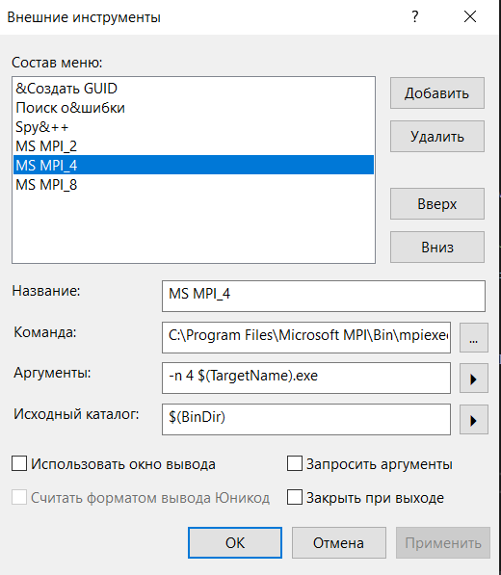
Запуск программы. Вариант 2 (Средства)
Средства (Tools) → Внешние инструменты (External Tools)
Заполняем (пример на 4 процесса без доп. аргументов):
MS MPI_4
путь к mpiexec.exe в папке …\Microsoft MPI\Bin (слайд 3)
-n 4 $(TargetName).exe
$(BinDir)
без галочки «Закрыть при выходе»

Slide 18
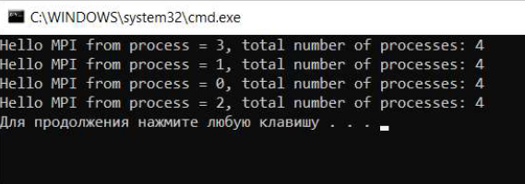
Запуск программы. Вариант 2 (Средства)
Затем через выбор Средства (Tools) →MS MPI_4 запускаем программу на 4 процессах
Все параметры можно отредактировать в том же окне Средства (Tools) → Внешние инструменты (External Tools) при выборе MS MPI_4.

Slide 19
Что дальше?
Ниже собраны указания к выполнению по вариантам каких-то специфических заданий (если по вариантам) или общие указания к лабам совсем внизу.
Тут ответы на самые частые вопросы.
В первую очередь, если что-то непонятно, ищем ответы тут.

Slide 20
По 1-3 лабам
Сообщением лучше делать int.
В течение операций обмена сообщениями, чтобы было лучше видно, либо прибавляем 1, либо прибавляем rank процесса к сообщению перед отправкой, т.е. меняем его. Так как работа с процессами нестабильна, даже через printf.
Не забываем про количество повторов: M раз или до какого-то события.
MPI_Send – блокирующая операция, т.е. если никто не принял посланное сообщение, она вешает процесс. Остальные операции тут: «Разница между режимами MPI send.docx»

Slide 21
По 1-3 лабам
Можно реализовать свои операции для сбора данных (2 лаба, широковещательные операции) типо MPI_MAX.
Не забываем, что после начала части с MPI все переменные перестают быть едиными, т.к. память у процессов НЕ общая. Соответственно, если что-то изменяется и это нужно в других процессах, надо им сообщать об изменениях.

Slide 22
4 лаба
Не забываем, что тут у всех разные типы, которые нужно создать.
Краткая справка по типам и прочему для 4 лабы: «Объяснение типов и MPI_Aint 4 лаба.docx»

Slide 23
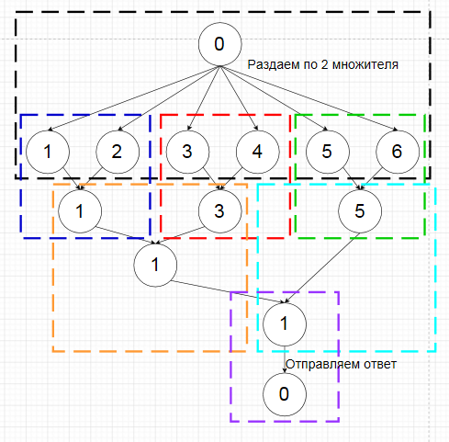
5 лаба
Тут работа с группами и коммуникаторами.
Обычно советую делать группы через бинарное дерево парами. Пример такого разбиения (группы отмечены пунктирами, каждая группа разного цвета)

Slide 24
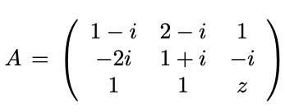
4 лаба
Комплексная матрица:
Тут можно уже без кольца, просто генерируем A матриц, смотрим, сколько у нас процессов, раздаем им по 2 (если получается, если нет – думаем, как поступаем), дальше собираем ответы в центральный, раздаем по 2 снова. Это один из вариантов реализации. У Вас могут быть другие.
Главное, чтобы матриц можно было создавать разное количество и процессов тоже можно было создавать разное количество. И эти два числа не зависели друг от друга.

Slide 25
1 лаба
Сообщение именно рандомим, а не задаем сами.
Не забываем, что MPI_Send – блокирующая функция, т.е. если она не может отправить сообщение адресату, процесс зависает. Потому и программа не завершается. Т.е. нужно допринимать сообщения, даже если счетчик увеличивать уже не надо.
По поводу бесконечности: делаем флаг для отлова сообщения -1. По while ставим сверху всего кода. В центральный процесс пихаем прием сообщений через for по всем остальным процессам. Внутри него ловим -1 и инвертируем флаг или прибавляем счетчик. Не забываем, что после приема сообщений for, нужно остальным процессам сообщить, какой сейчас флаг, т.е. оправлять им еще сообщения или нет. Зачем? Потому что флаг не будет общей переменной. Память у Вас раздельная. Соответствующие обратные операции делаем в остальных процессах.

Slide 26
2 лаба
С широковещательными тут проще всего так: из центрального стягиваем все сообщения, по MIN операции. Если нашли -1, то просто завершаемся, если нет, то прибавляем в счетчик число процессов, от которых сообщение.
Для тех, кто не хочет доп. заданий после легкого варианта: реализуем свой собственный оператор (вместо MPI_MIN), который будет отлавливать -1 внутри пакета сообщений и четко считать все остальные сообщения.

Slide 27
3 лаба
Тут еще проще – собираем сообщения в центральном (они все будут в векторе), проходим по вектору, считаем, пока не найдем -1.

Slide 28
4 лаба
Длинное целое. Пример: 8763593847438763498578641685865745867978980
Тут можно уже без звезды, но она тут вполне смотрится: генерируем A чисел, смотрим, сколько у нас процессов, раздаем им из центрального по 2 (если получается, если нет – думаем, как поступаем), дальше собираем ответы в центральный, раздаем по 2 снова. Это один из вариантов реализации. У Вас могут быть другие.
Главное, чтобы числа можно было создавать БОЛЬШИЕ и разное количество и процессов тоже можно было создавать разное количество. И количество чисел от количества процессов не зависело.

Slide 29
4 лаба
Полином:
Тут можно уже без счетчика. Генерируем A полиномов, смотрим, сколько у нас процессов, раздаем им из центрального по 2 (если получается, если нет – думаем, как поступаем), дальше собираем ответы в центральный, раздаем по 2 снова. Это один из вариантов реализации. У Вас могут быть другие.
Главное, чтобы полиномов можно было создавать разное количество и процессов тоже можно было создавать разное количество. И количество чисел от количества процессов не зависело.

